Slide 1
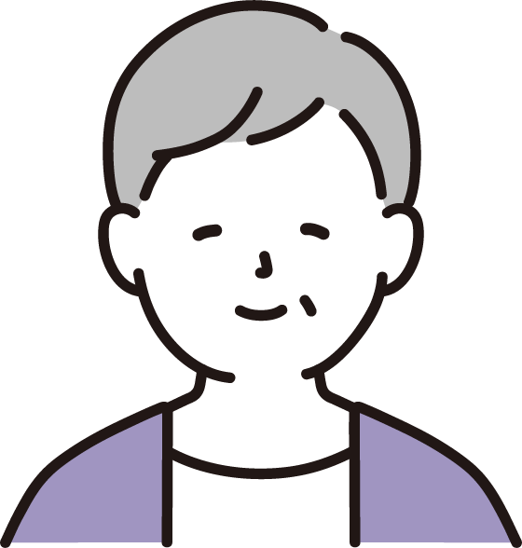
HIGHLIGHT OF…
2021.11 AUTMUN
GCLIP
通信
Vol.001
GCLIP NEWS LETTER
理事長のひとこと
【GCLIP学園の教諭としての姿勢】
私たち幼稚園教諭としての使命は、子どもたちが元気で健康に育つことであります。そのためには、私たち自身が楽しく豊かな心を持って働き、子どもたちと笑顔で接することが大切ですよね。GCLIP学園では子どもたちにとってだけでなく、職員にとってもアットホームな環境であることを第一に考えております。ここで出会う全ての人を家族の一員と考え、愛を持って接しましょう。困っている仲間がいたら手を差し伸べたり、時には相手を思って注意したりしつつ、皆さんでより良い園づくりをしていきましょう。
理事長
市ヶ谷 花子 先生
芸術の秋、映画の秋！先生たちにおすすめの映画を聞きました！
「パラサイト 半地下の家族」
（2020）
「パラサイト 半地下の家族」
（2020）
～あらすじ～
全員失業中で、その日暮らしの生活を送る貧しいキム一家。長男ギウは、ひょんなことからIT企業のCEOである超裕福なパク氏の家へ、家庭教師の面接を受けに行くことになる。この相反する2つの家族の出会いは、誰も観たことのない想像を超える悲喜劇へと猛烈に加速していく！
～あらすじ～
全員失業中で、その日暮らしの生活を送る貧しいキム一家。長男ギウは、ひょんなことからIT企業のCEOである超裕福なパク氏の家へ、家庭教師の面接を受けに行くことになる。この相反する2つの家族の出会いは、誰も観たことのない想像を超える悲喜劇へと猛烈に加速していく！
大どんでん返しと言えばこのこと！！！
リアルな韓国の社会問題をユーモアを交えて
表現していて本当に面白かったです！
大どんでん返しと言えばこのこと！！！
リアルな韓国の社会問題をユーモアを交えて
表現していて本当に面白かったです！
四谷 さくら 先生
四谷 さくら 先生
「パラサイト 半地下の家族」
（2020）
「パラサイト 半地下の家族」
（2020）
～あらすじ～
全員失業中で、その日暮らしの生活を送る貧しいキム一家。長男ギウは、ひょんなことからIT企業のCEOである超裕福なパク氏の家へ、家庭教師の面接を受けに行くことになる。この相反する2つの家族の出会いは、誰も観たことのない想像を超える悲喜劇へと猛烈に加速していく！
～あらすじ～
全員失業中で、その日暮らしの生活を送る貧しいキム一家。長男ギウは、ひょんなことからIT企業のCEOである超裕福なパク氏の家へ、家庭教師の面接を受けに行くことになる。この相反する2つの家族の出会いは、誰も観たことのない想像を超える悲喜劇へと猛烈に加速していく！
大どんでん返しと言えばこのこと！！！
リアルな韓国の社会問題をユーモアを交えて
表現していて本当に面白かったです！
大どんでん返しと言えばこのこと！！！
リアルな韓国の社会問題をユーモアを交えて
表現していて本当に面白かったです！
四谷 さくら 先生
四谷 さくら 先生

Slide 2
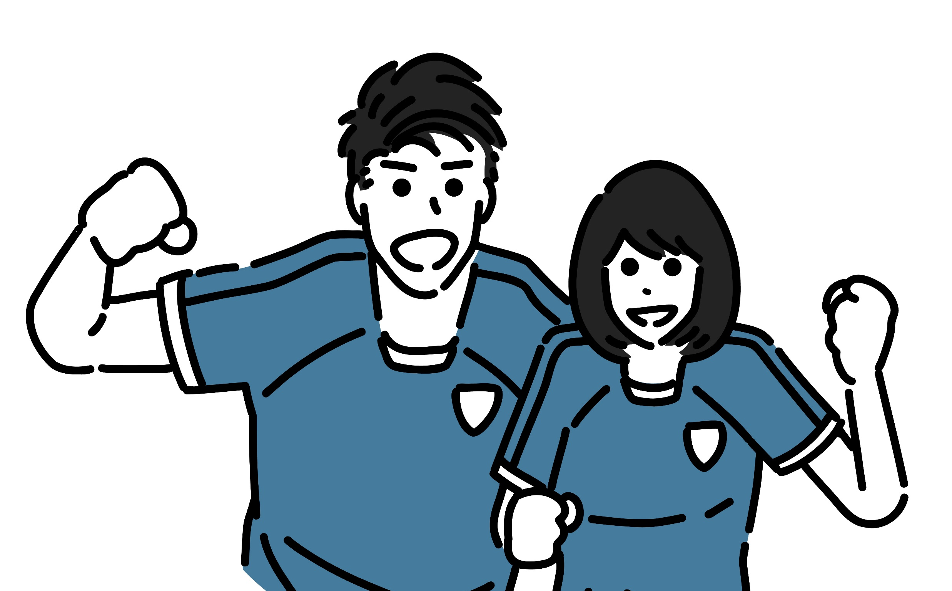
GCLIP学園へようこそ！新しい先生紹介！
出身：神奈川県横浜市
誕生日：6月22日
趣味：サッカー、ドライブ、ゲーム
楽しみなこと：子どもたちに名前を呼んでもらうこと
ひとこと：明るい笑顔で頑張ります！
自分を表す一枚
飯田橋 太郎 先生
『ベンチを温めた日々』
出身：神奈川県横浜市
誕生日：6月22日
趣味：サッカー、ドライブ、ゲーム
楽しみなこと：子どもたちに名前を呼んでもらうこと
ひとこと：明るい笑顔で頑張ります！
自分を表す一枚
飯田橋 太郎 先生
『ベンチを温めた日々』
出身：神奈川県横浜市
誕生日：6月22日
趣味：サッカー、ドライブ、ゲーム
楽しみなこと：子どもたちに名前を呼んでもらうこと
ひとこと：明るい笑顔で頑張ります！
自分を表す一枚
飯田橋 太郎 先生
『ベンチを温めた日々』
●今月の特集●
ONE POINT ADVICE
「秋の製作・遊びのアイディア」
ケンカを成長のきっかけに変える
秋の風物詩は？ 自然：紅葉、ススキ、もみじ、イチョウ、コスモス、どんぐり
虫：みのむし、とんぼ
野菜：かぼちゃ、さつまいも
果物：ぶどう、なし、りんご、柿
秋の童謡といえば？ ・どんぐりころころ
・やきいもグーチーパー
・げんこつ山のたぬきさん
・うさぎ
・とんぼのめがね
おもちゃの取り合いなど、子どもたち同士のトラブルが起こらない日はないですよね。今日はそんなときのワンポイントアドバイスを紹介します。まずは、そのようなトラブルが起こった時は、手を出した子を一方的に叱るのはなく、手を出した側にも出された側にも『どうしたの？』と聞いてあげることが大切です。そして、理由を教えてくれたら、それを繰り返して共感してあげることもポイントです。「そっか、一緒に遊びたかったんだね」と気持ちを受け止めることで、子どもたちは自分の気持ちを認めてもらえたことで安心感を覚えます。どうすればよかったのか、子どもたち自身で考えるきっかけを作ることが必要です。
簡単に描ける秋のイラスト
秋といえばどんな色？ ・茜（あかね）
・栗皮（くりかわ）
・柿色（かきいろ）
・群青（ぐんじょう）

